Slide 1
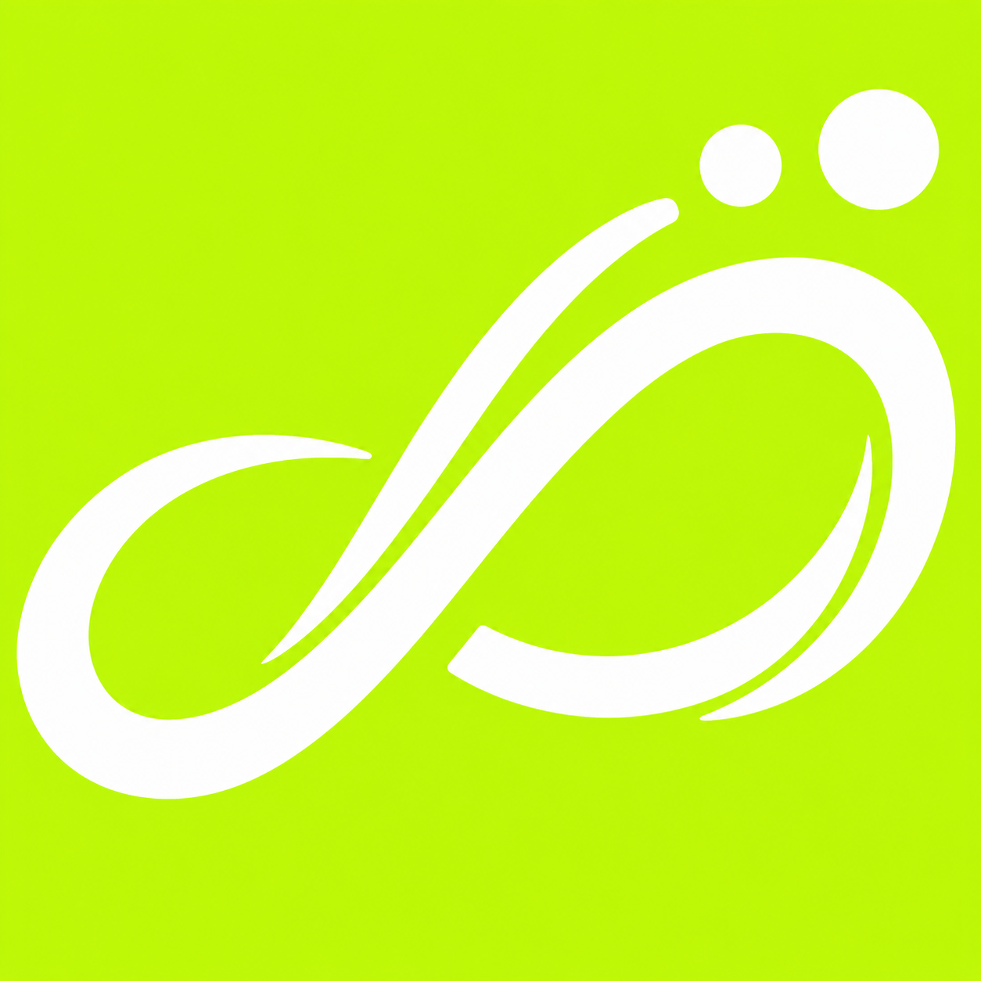
AUTONOMOUS MULTI-AGENT AI ARCHITECTURE · NETFITS LTDA.
Arquitetura Multiagêntica: Operação Nativamente AI-First
EMPRESA LEGITIMAMENTE AI-FIRST · OPERAÇÃO AUTÔNOMA DE PONTA A PONTA
A IA não é uma camada sobreposta, mas a infraestrutura central de dados, finanças, suporte e engajamento.
1. Shop Recommender AI
Recomendações e suplementos pós-treino por telemetria.
2. Feed Curator AI
Ranqueamento contextual e moderação de conteúdo social.
3. Fraud Shield AI
Prevenção de GPS spoofing, cadência falsa e fraudes de pontos.
4. Tax & Accounting AI
Auditoria contábil em tempo real e cálculo FEFO de breakage.
5. CS 24/7 Agent
Atendimento humanizado autônomo para suporte e resgates.
6. Partner Co-Pilot
Onboarding automatizado de academias e conciliação B2B.
7. Sensor Telemetry AI
Ingestão e validação de esforço cardíaco e calorias.
8. BI Insights Miner
Tabulação contínua de 100% dos canais (chat, whats, forms).
EFICIÊNCIA FINOPS: R$ 990/mês (US$ 180) vs R$ 20.900/mês monolítico (-95,2%) │ Escala para 1M MAU sem inchaço de folha.

